Slide 1
Testeur d’inductance de puissance
Power Choke Tester

Slide 2
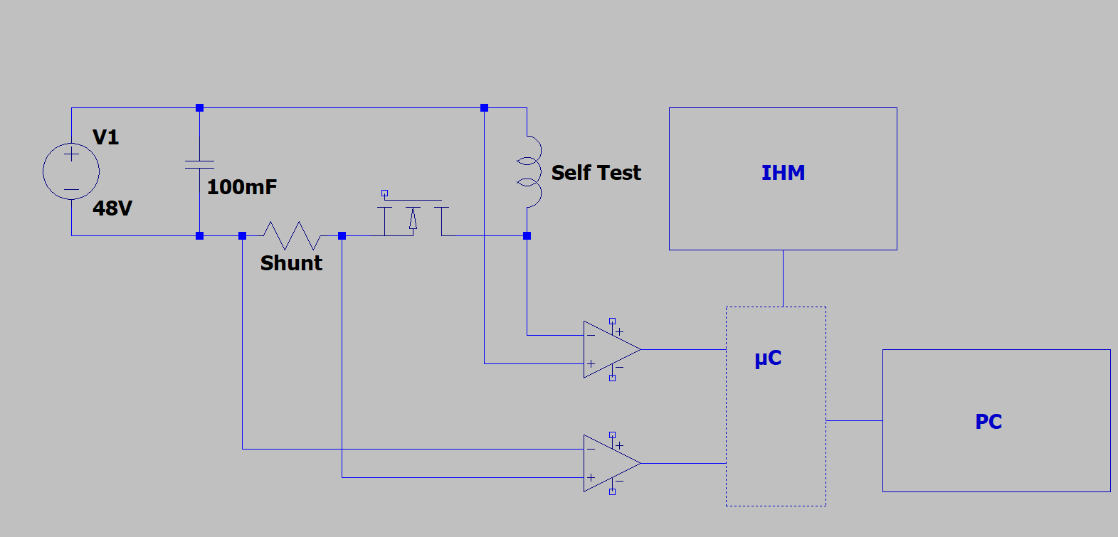
Schéma
Principe de fonctionnement: Une tension de 48V est appliquée brièvement aux bornes de la self test. Il faut relever la tension aux bornes de la self et le courant la traversant afin de calculer et d’afficher sa valeur d’inductance et son courant de saturation.

Slide 3
Mesures
Mesure temporelle U et I
Mesure den l’inductance en fonction du courant

Slide 4
Cahier des charges
Concevoir un testeur d’inductance de puissance ou « Power Choke Tester »
Carte Electronique Mesure:
-Transistor MOSFET de puissance
-Commande de MOSFET
-Mesure de Courant jusqu’à 500A
-Mesure de tension jusqu’à 50V
Acquisition de donnée:
-Choix du microcontrôleur
-Période d’échantillonnage min: 100ns
-Temps à échantillonner Max:1ms
-Connexion via USB
Logiciel:
-Créer un logiciel permettant d’afficher et d’enregistrer les différentes courbes et paramètres de l’inductance
-Le logiciel pourra aussi commander l’appareil de mesure. (lancement du test, réception des données…)
-Connexion via USB
Calculs et affichage sur l’IHM:
-Choix d’un IHM tactile et connectable au microcontrôleur
-Afficher courbe temporelle VL et IL
-Calculer la valeur d’inductance en fonction du courant d’entrée
-Afficher la valeur d’inductance en fonction du courant d’entrée
-Calculer les différents paramètres de la self et les afficher

Slide 5
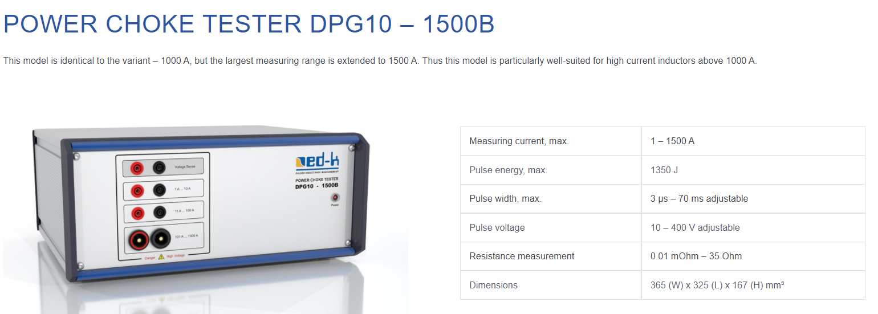
Exemple de matériel
Un produit équivalent existe dans le commerce. Il s’agit du DPG10/20.
Il sera intéressant de se servir des spécifications de ce testeur pour concevoir le notre.
Comme stipulé précédemment, l‘ajout d’un IHM simplifiera grandement la mesure en laboratoire, et la connexion à un PC permettra d’ajouter les courbes aux rapports de test.

